Slide 1
ZARA웹페이지 개선
고현우

Slide 2
목차
1. 주제 선정 이유
2. 개발환경

Slide 3
주제 선정 이유
기술적 이유: 기존 자라 웹사이트는 MPA(Multi-Page Application) 방식으로 인해 페이지 전환이 느렸습니다. React를 도입함으로써 빠른 업데이트와 렌더링을 통해 성능을 향상시키고, 사용자 경험을 개선할 수 있습니다.
디자인적 이유: 기존 자라 웹사이트의 UI는 사용자가 불편함을 느낄 정도로 개선이 필요합니다.

Slide 4
개발환경
사용언어 -JavaScript -TypeScript -HTML -CSS(Sass) | 코어 -React(Version 18.3.1)
데이터 저장방식 -LocalStorage -SessionStorage -Cookie
 | 라이브러리/API -jQuery -Swiper(Version 11.1.4) -DAUM주소API
사용도구 -GitHub(Version 3.4.2) -VisualStudioCode(Version 1.91.1) | 빌드/배포 -GitHub -Vercel

Slide 5
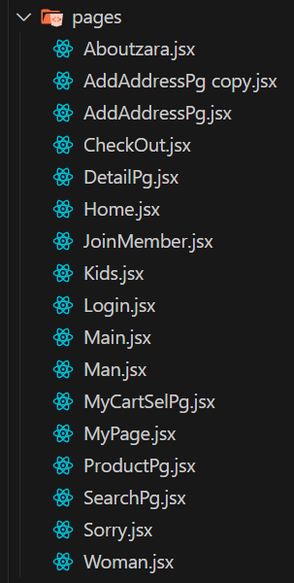
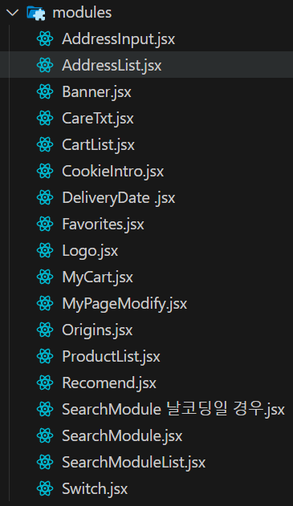
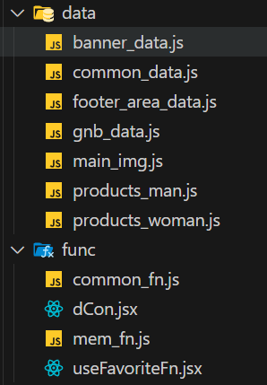
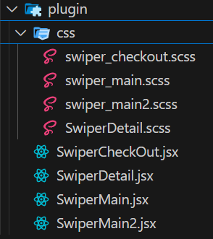
구성요소

Slide 6
디자인 요소
사용한 폰트:
HelveticaRoman, HelveticaLT, Arial
사용한 색상:
#000, #FFF, #010101, #FDFDFD

Slide 7
작업시 핵심 고려사항
1. 미디어 쿼리 최적화
크롬뿐만 아니라 iOS의 사파리에서도 완벽하게 작동하도록 구현
2. 유지 보수 용이성
컴포넌트, 함수, 변수의 네이밍을 직관적이고 이해하기 쉽게 작성하여 유지 보수를 쉽게 합니다.
3. 페이지 안정성
작은 버그나 화면 깨짐 없이 안정적으로 작동하도록 페이지를 구현

Slide 8

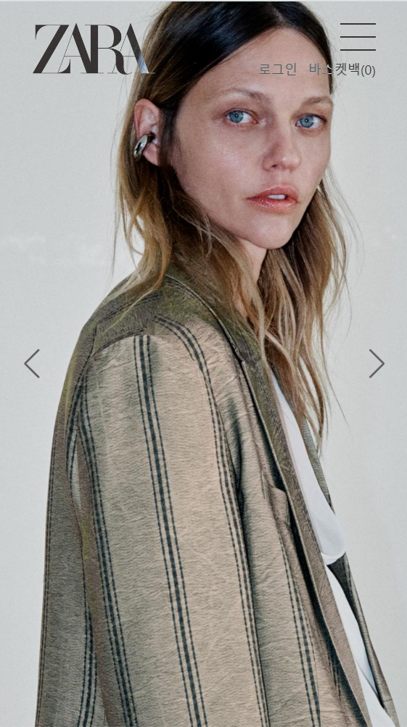
UI&UX개선
모바일페이지-
햄버거 버튼 크기
확대 및 위치 이동

Slide 9
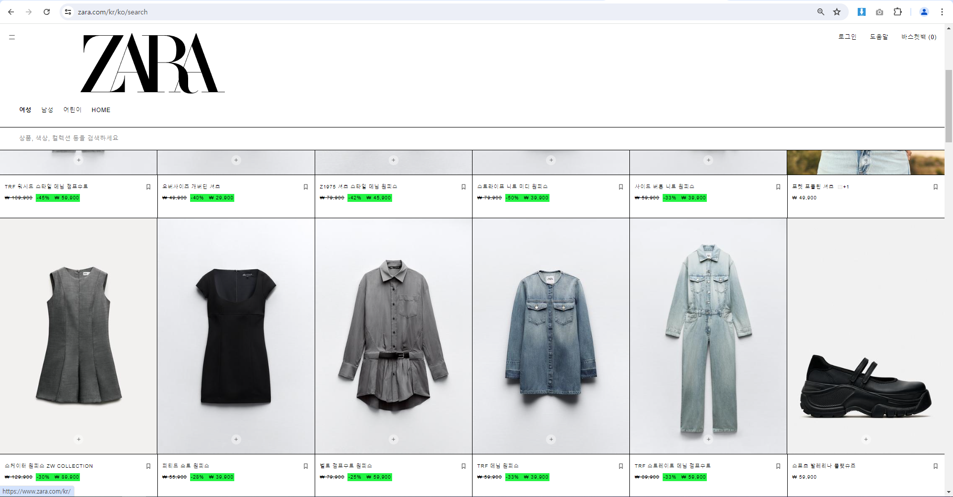
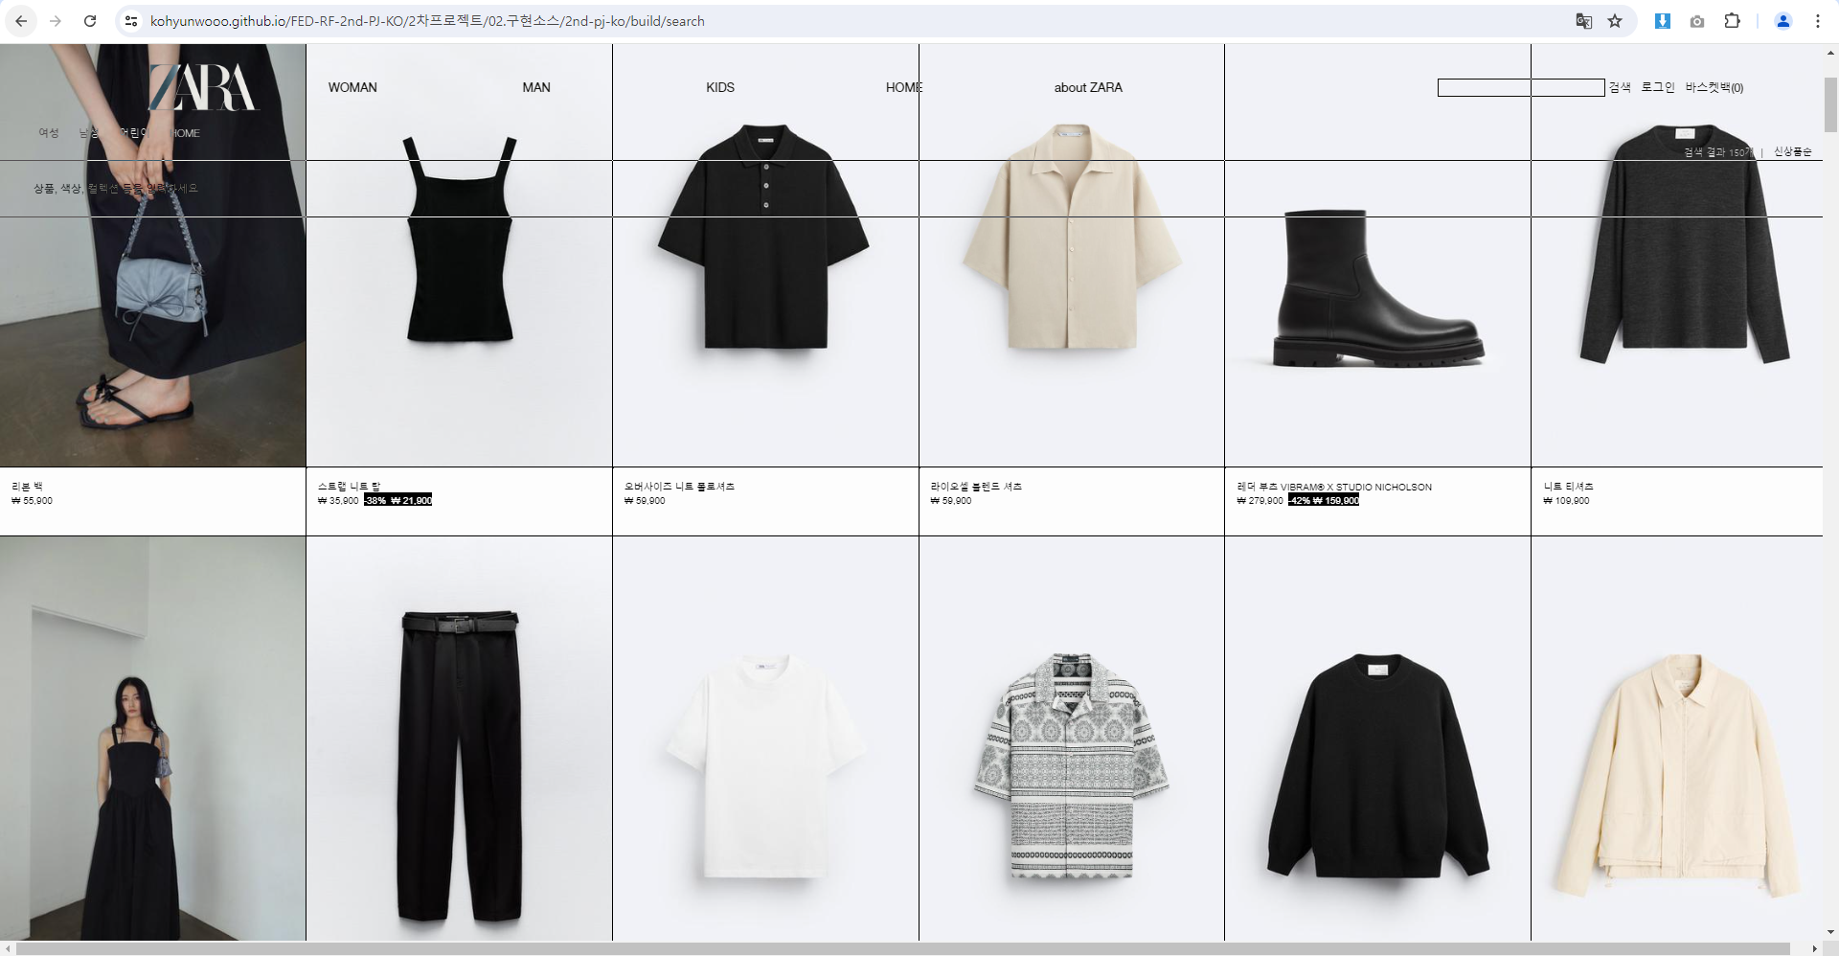
UI&UX개선
상품 화면 1/3가리는
Position:sticky;
search창 투명하게

Slide 10
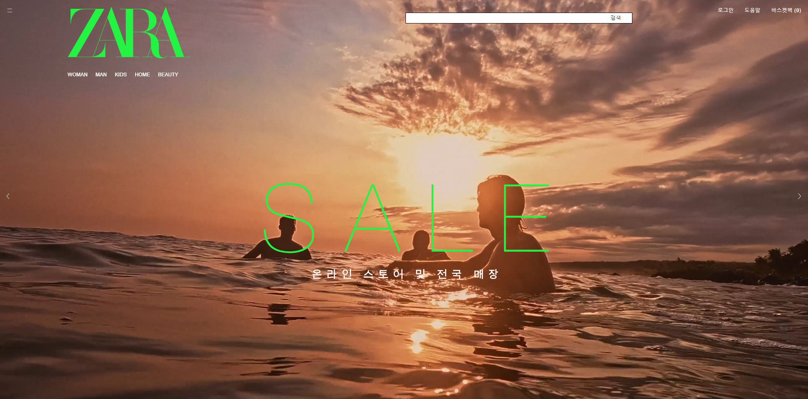
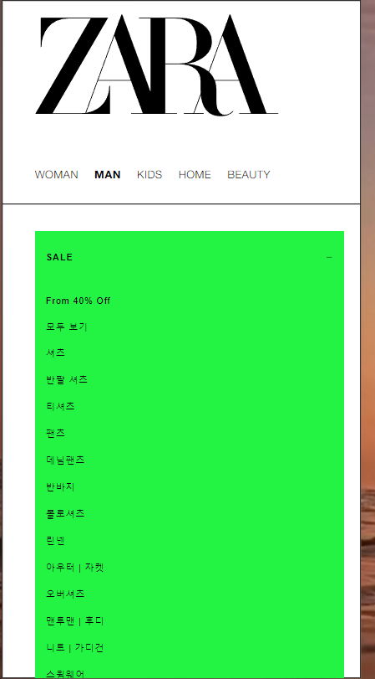
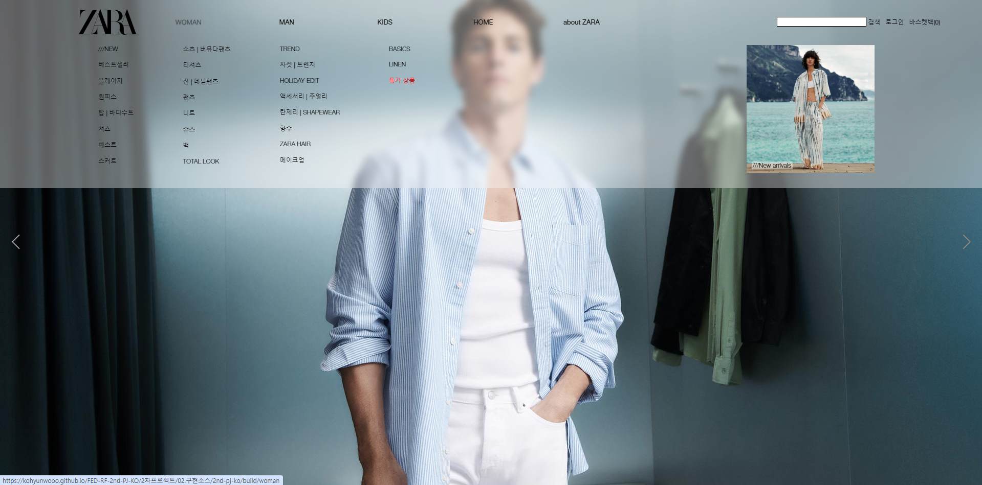
UI&UX개선

Slide 11
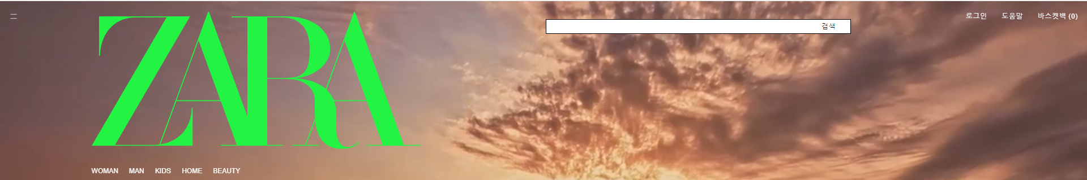
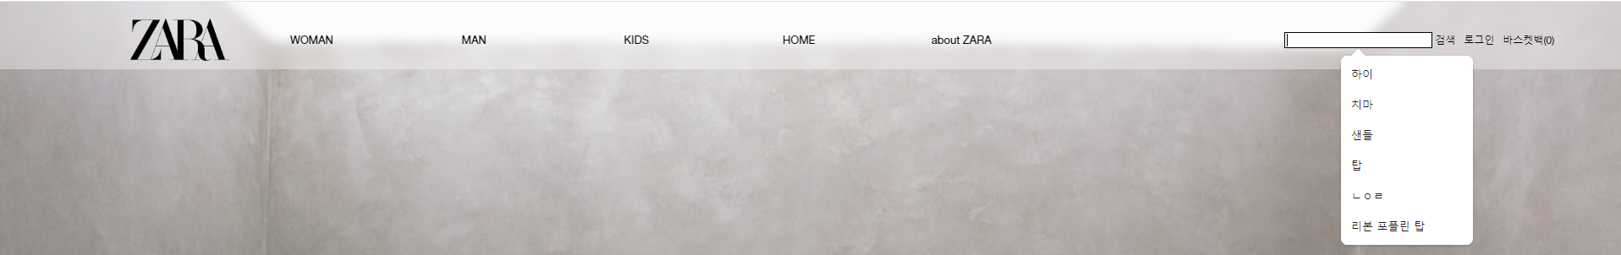
UI&UX개선
원본페이지: 검색창 클릭시->검색페이지로 이동
개선페이지: 검색창 직접검색 가능

Slide 12
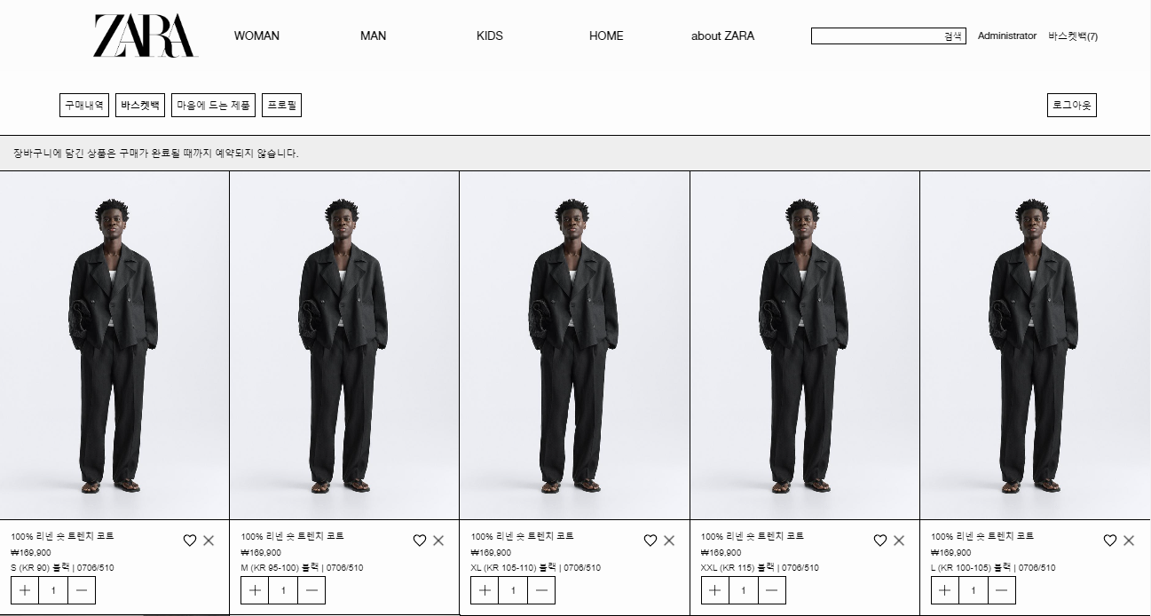
UI&UX개선
개선된 사이트: 로그아웃 가능!

Slide 13
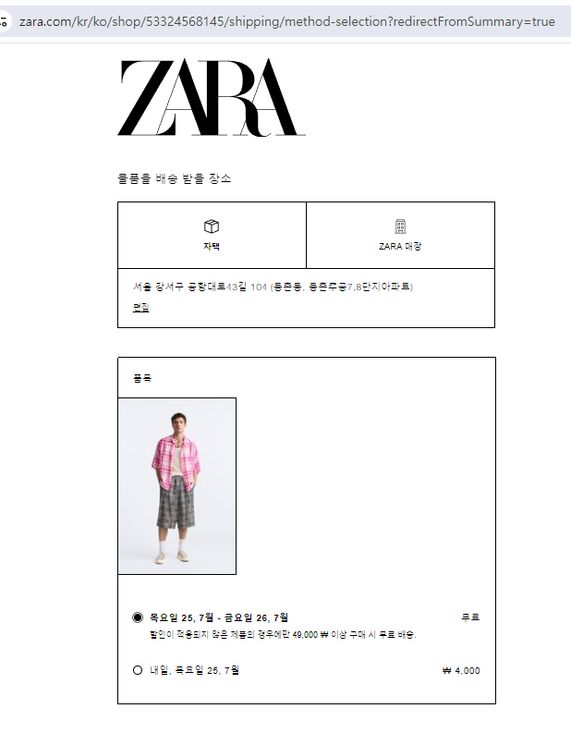
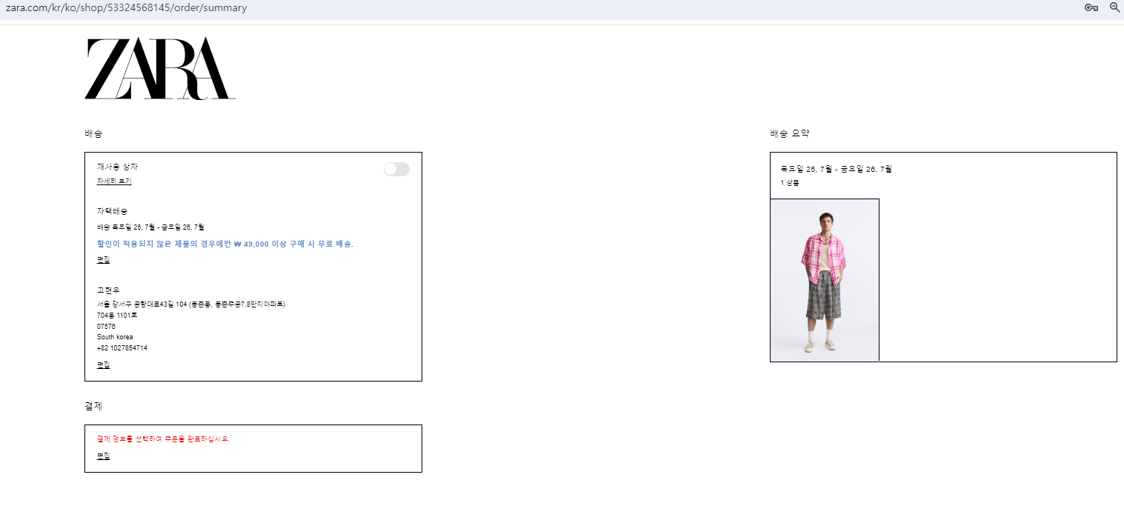
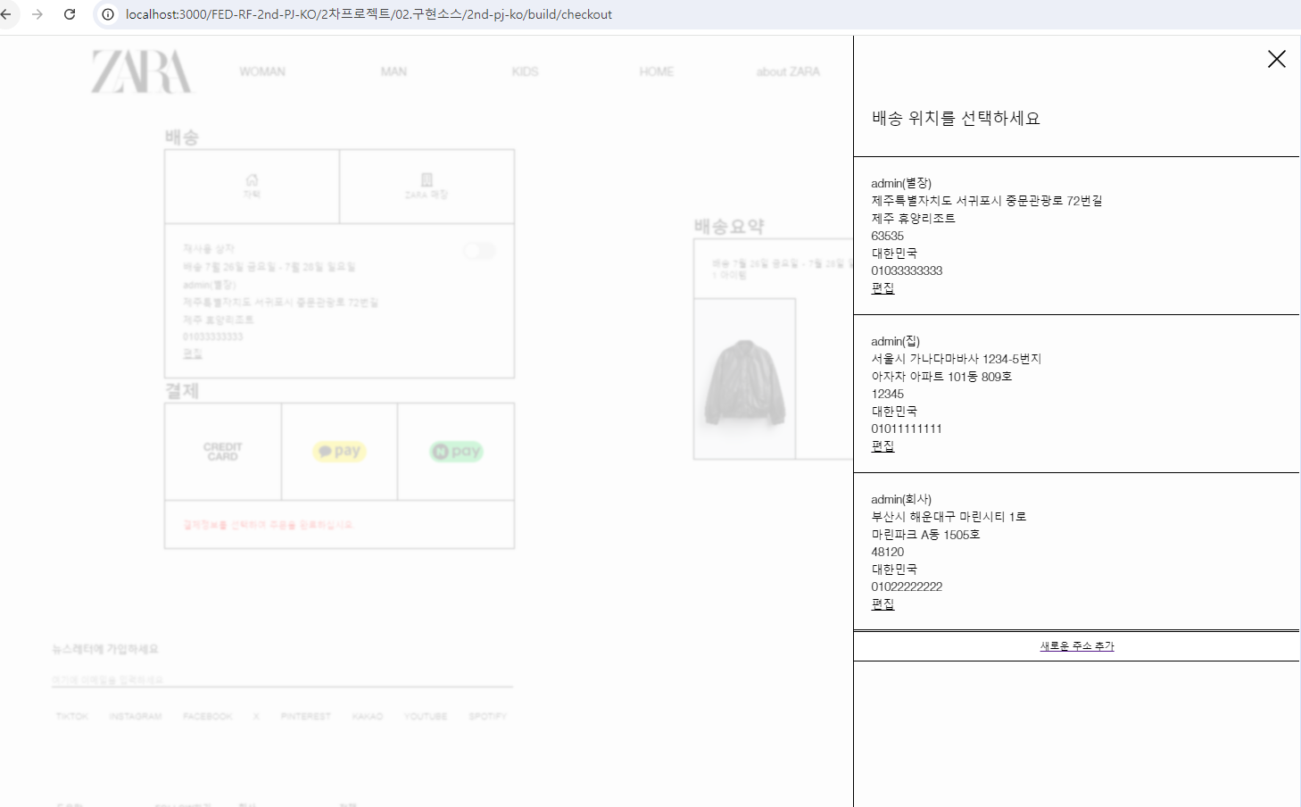
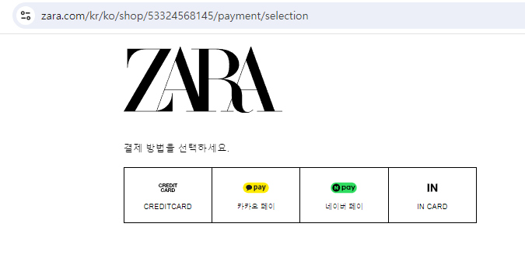
UI&UX개선
원본사이트: 페이지가 너무 많음
개선: 모달창을 열어서 최대한 한페이지에서 처리 가능하게 끔

Slide 14
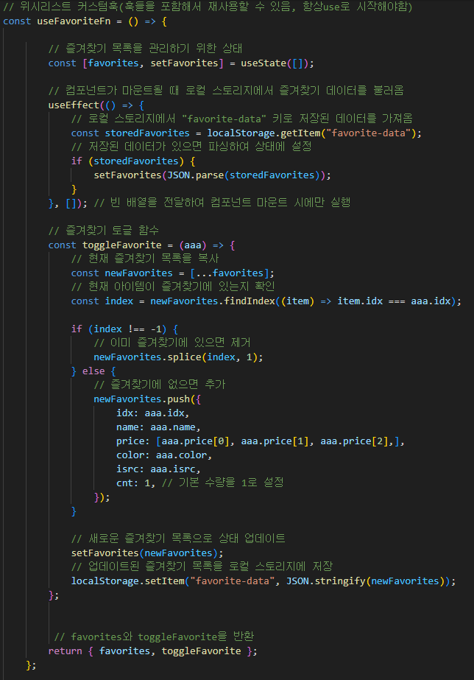
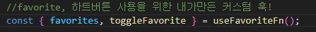
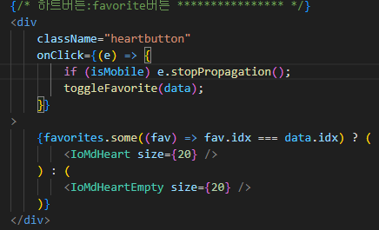
기술: 커스텀 훅(위시리스트)

Slide 15
검색기능
디테일 페이지
장바구니, 장바구니 추가 버튼
마음에드는 제품, 즐겨찾기 버튼
CNT 변경에 따른, 총 합계값 변경
CheckOut페이지에서 주소값 변경, 추가(기존 정보 없을시 추가가능)
:로컬저장,변경
…화면을 보면서 설명

Slide 16
향후계획
메모제이션(상단,메인 영역)***
프로필→주소, 이메일, 전화번호, 비밀번호 수정부분 마무리***
제품리스트 →버튼기능 생성***
게시판구현 → admin으로 로그인시에만 나오는 게시판, 데이터 입력해서 상품에 출력할 수 있게*
DetailPage →이미지 클릭시 이미지 확대기능**
장바구니, 위시리스트 로컬스토리지에 계정분리 해서 저장하기
PPT*

